Slide 1
第四节
隐函数和参数方程求导
相关变化率
一、隐函数的导数
二、由参数方程确定的函数的导数
三、相关变化率

Slide 2
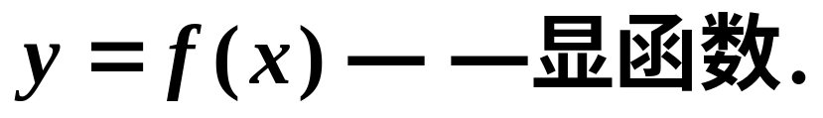
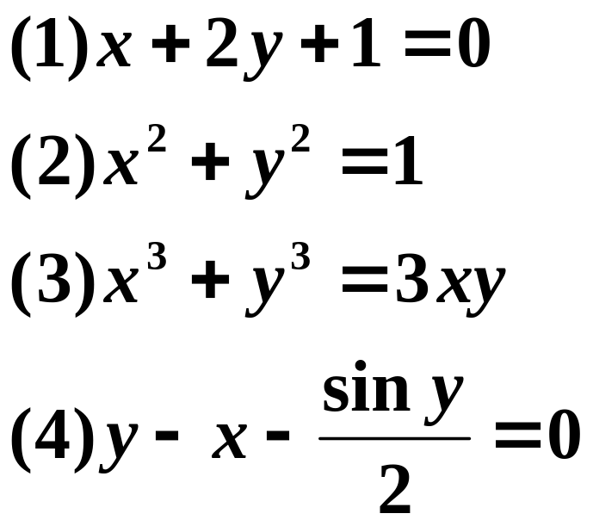
一、隐函数的导数
例:
可解出y
——不容易解出y
——解不出y（y不能表示成x的初等函数）

Slide 3

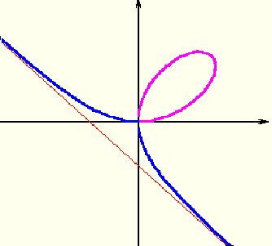




Slide 4


隐函数的显化
问题:隐函数不易显化或不能显化如何求导?
隐函数求导法则:
（1）将F(x,y)=0理解为F( x, y(x) )=0.
(2) 用复合函数求导法则直接对方程两边求导.

Slide 5
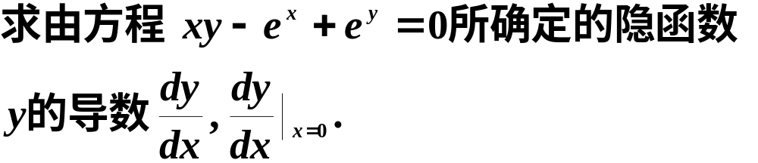

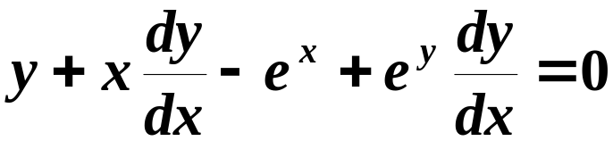
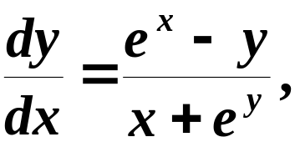

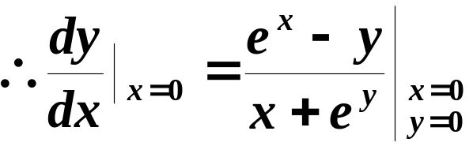

例1
解
解得

Slide 6
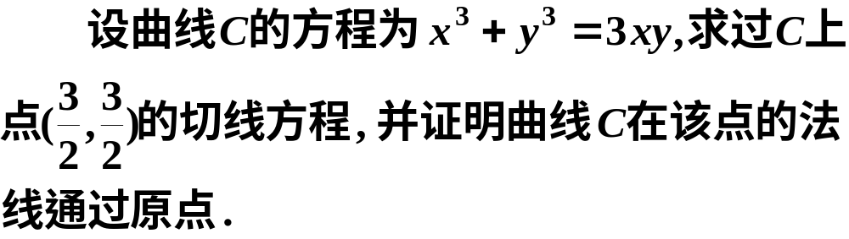

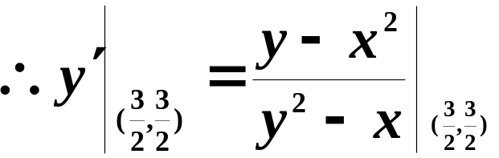

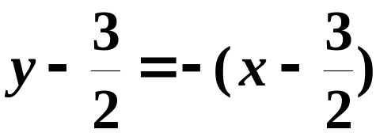

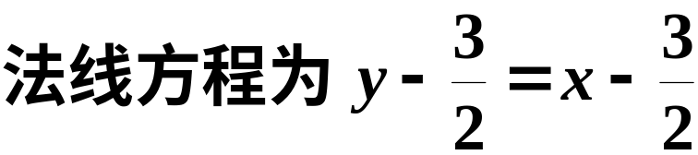

例2
解
所求切线方程为

Slide 7
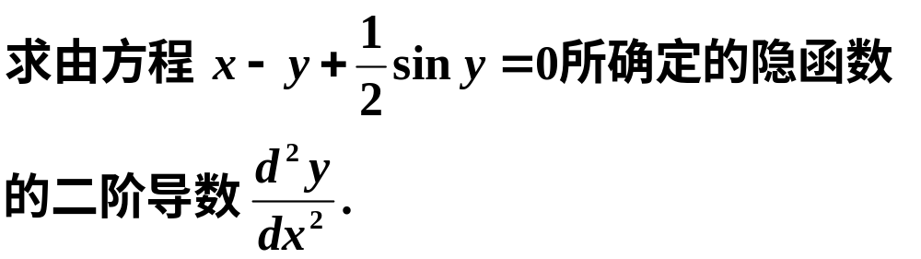

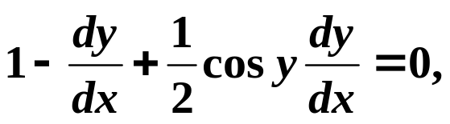
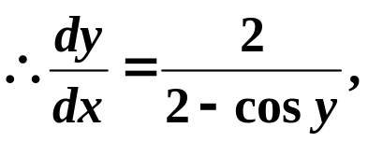

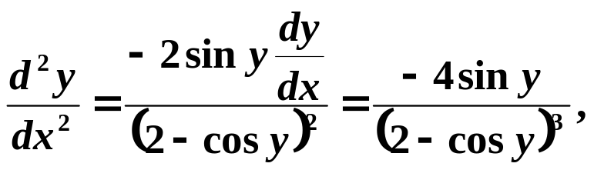
例3
解

Slide 8

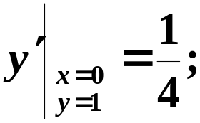


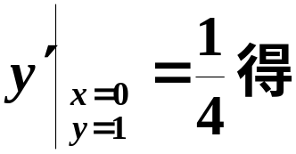
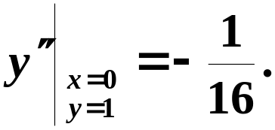

例4
解

Slide 9
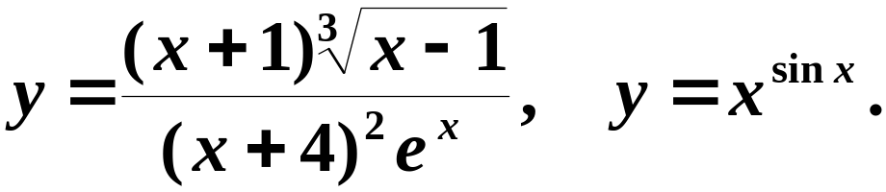
二、对数求导法
观察函数
方法:
先在方程两边取对数, 然后利用隐函数的求导方法求出导数.
--------对数求导法
适用范围:

Slide 10
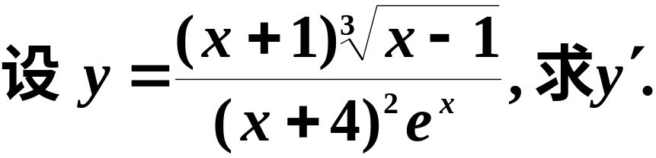
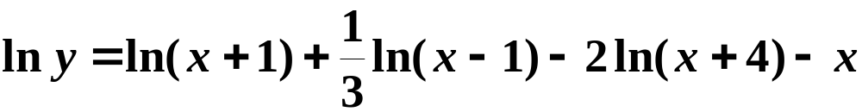

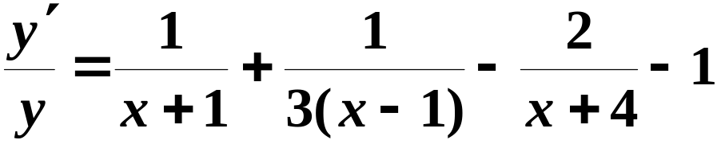
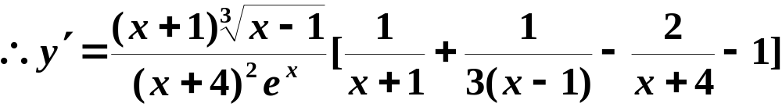
例5
解
等式两边取对数得

Slide 11
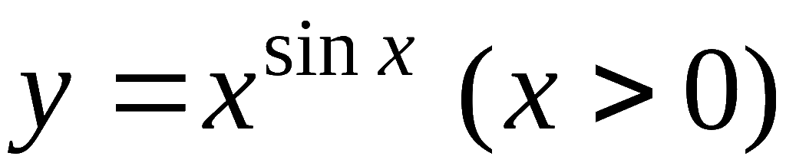
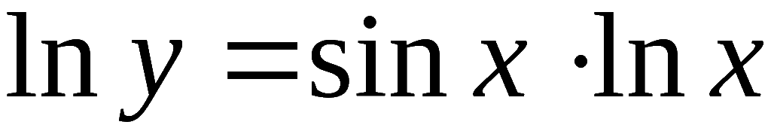
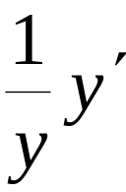
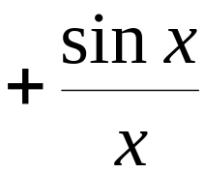

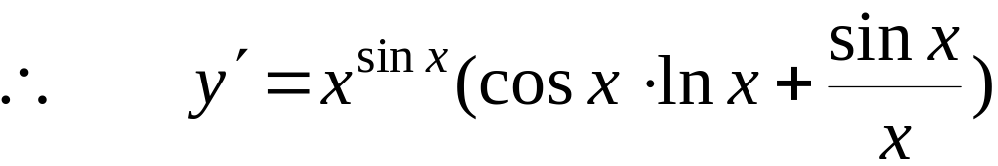
例6. 求
的导数 .
解: 两边取对数 , 化为隐式
两边对 x 求导

Slide 12


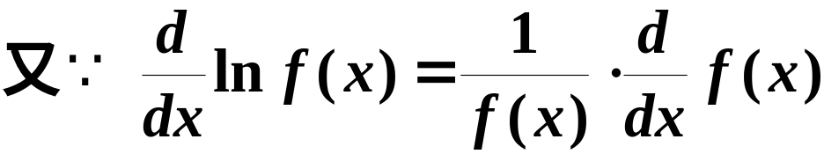
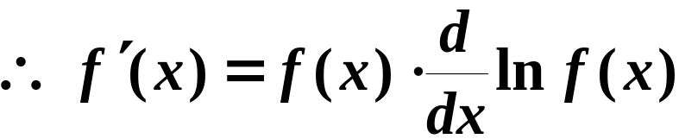
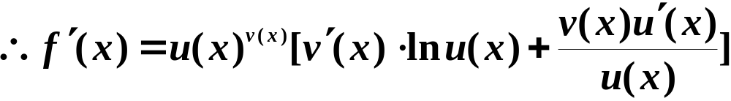
一般地，幂指函数求导
解法1—对数求导法

Slide 13
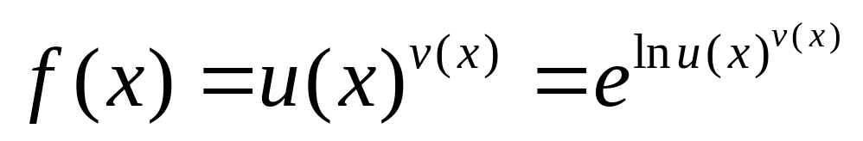
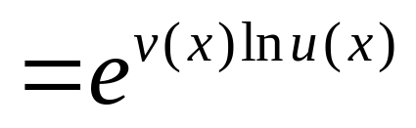
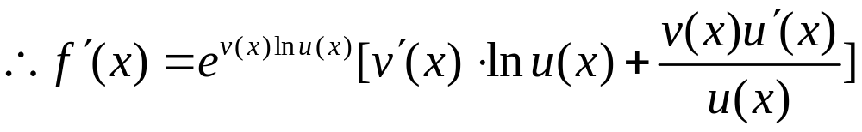
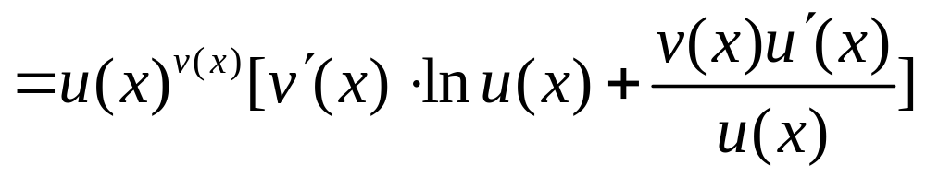
解法2：---公式变形

Slide 14
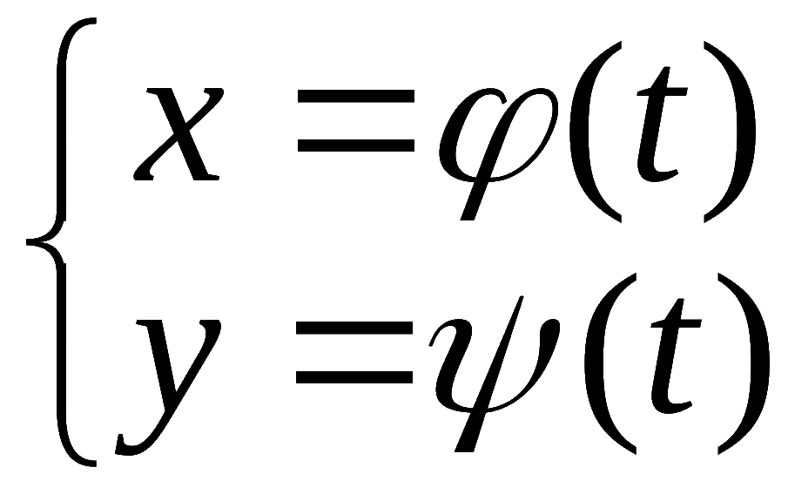

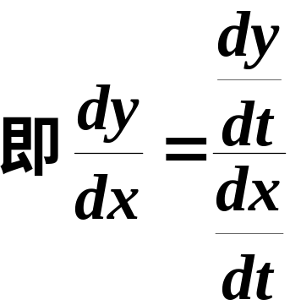
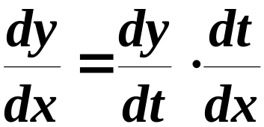
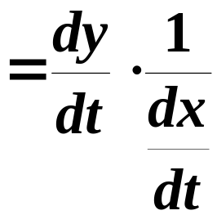
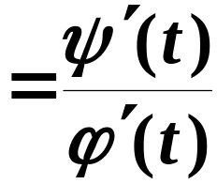
三、由参数方程所确定的函数的导数
由复合函数及反函数的求导法则得

Slide 15


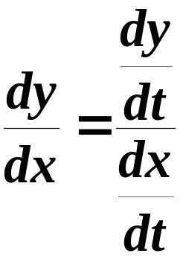
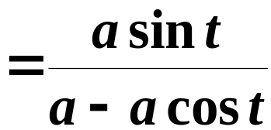
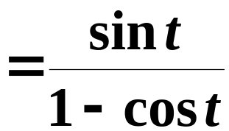
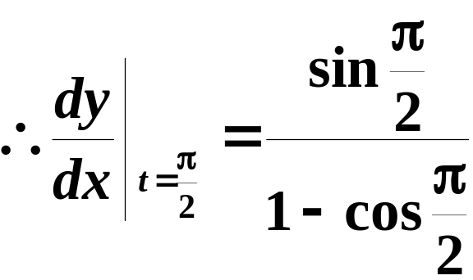

例7
解

Slide 16
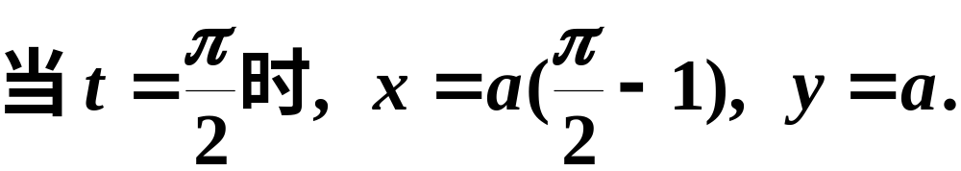
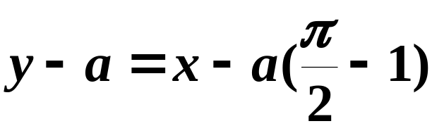
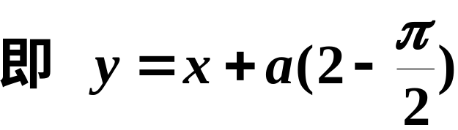
所求切线方程为

Slide 17
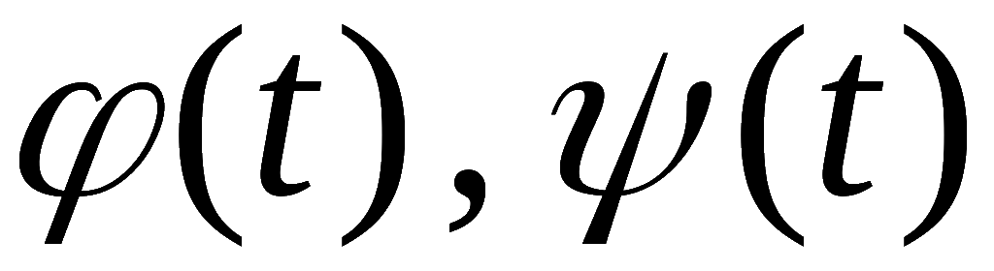
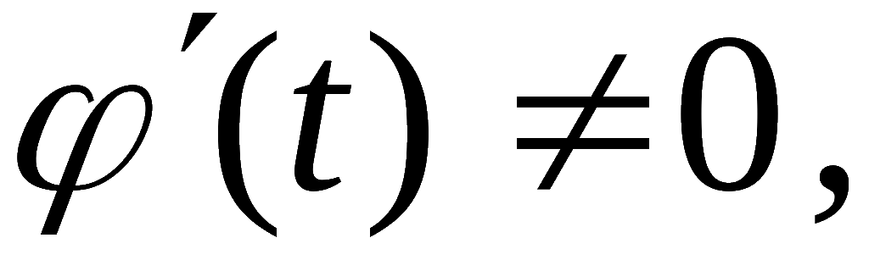


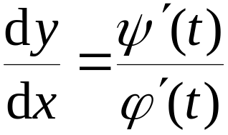











若上述参数方程中
二阶可导,
且
则由它确定的函数
可求二阶导数 .
利用新的参数方程
,可得

Slide 18









例8
解

Slide 19











注意 :
已知
练习: P111 题8(1)
解:

Slide 20

四、相关变化率
相关变化率问题:
已知其中一个变化率时如何求出另一个变化率?

Slide 21










例9
解
仰角增加率

Slide 22




















例10. 有一底半径为 R cm , 高为 h cm 的圆锥容器 ,
今以 自顶部向容器内注水 ,
试求当容器内水
位等于锥高的一半时水面上升的速度.
解: 设时刻 t 容器内水面高度为 x ,
水的
体积为 V , 则
两边对 t 求导
而
故

Slide 23
五、小结
隐函数求导法则: 直接对方程两边求导;
对数求导法: 对方程两边取对数,按隐函数的求导法则求导;
参数方程求导: 实质上是利用复合函数求导法则;
相关变化率: 通过函数关系确定两个相互依赖的变化率; 解法: 通过建立两者之间的关系, 用链式求导法求解.

Slide 24

思考题

Slide 25



思考题解答
不对．

